Slide 1

Grafisk manual
Riksförbundet FUB:s lokalföreningar & länsförbund
Januari 2026

Slide 2
En enhetlig profil
FUB:s kommunikation ska vara konsekvent. Riktlinjerna i detta dokument bestämmer hur FUB ska framstå generellt i olika sammanhang i olika medier.
Det här dokumentet är framtaget specifikt för våra lokalföreningar och länsförbund. Dokumentet syftar på att ge lokala kommunikatörer och andra en tydlig introduktion i hur FUB kommunicerar, vilka färger och typsnitt vi använder samt hur ni använder er logotyp.
Observera att innehållet i detta dokument är rekommendationer, och inte riktlinjer som ska följas till punkt och pricka. Däremot är det viktigt att FUB:s logotyp samt röda linjen används som uttalat.
Se mer information om detta nedan.

Slide 3


Logotyp

Slide 4

Logotyp
Riksförbundet FUB har en logotyp som används av Riksförbundet. För att förstärka, och förtydliga, det lokala engagemanget har vi tagit fram föreningsloggor som varje lokalförening/länsförbund har möjlighet att använda.
Friyta
För att logotypen ska synas bra är det viktigt att hålla ytan kring logotypen fri från andra objekt och text. Tänk så här: Logotypens friyta ska vara lika stor som höjden av F:et i logotypens ordbild.
Mer information om lokala FUB-loggor i kommande bild.

Slide 5


Logotyp
Logotyp med föreningsnamn
Alla lokalföreningar och länsförbund i FUB har en egen logga, som är en variant av FUB:s logga. Er föreningslogga visar på ett tydligt sätt vilken lokalförening som är avsändare. Använd gärna er lokala logotyp. Loggan finns med svart och röd färg på föreningsnamnet.
Inte tillåtet
För att logotypen ska bidra till att stärka vårt varumärke är det viktigt att den hanteras på rätt sätt. Logotypen får därmed inte förvrängas eller förändras.
Samtliga logotyper finns att hämta på Resursbanken. Kontakta fub@fub.se för att få åtkomst till denna.

Slide 6
Färger
Profilfärg
Kompletterande profilfärger
Färgpalett
FUB:s färgpalett består av vår röda profilfärg. För att kunna variera färger i ex sociala medier-inlägg har vi även fyra tilläggsfärger.
Dessa färger ingår i Riksförbundet FUB:s grafiska profil, och är inte färger som måste användas av lokalföreningar/länsförbund. Däremot är ni välkomna att göra det.
Färgerna kan användas som ex bakgrundsfärg, och färg på text eller grafiska element.
Använd HEX-koden (#) för varje färg.
FUB röd
CMYK 2.100.82.0
RGB 193.15.47
PMS 186
HEX #C10F2F
FUB lila
CMYK 50.80.0.0
RGB 149.75.151
PMS xxxxx
HEX #954b97
FUB Orange
CMYK 0.48.100.0
RGB 221.149.27
PMS xxxxx
HEX #DD951B
FUB Grön
CMYK 44.0.24.54
RGB 66.117.89
PMS xxxxx
HEX #427559
FUB Blå
CMYK 65.38.024
RGB 67.120.194
PMS xxxxx
HEX #4378c2

Slide 7
Färger
Utökad färgpalett
Vårt färgsystem går också att använda i olika färgtoner. Detta är bra att tillämpa om ni ex använder er av en bakgrundsfärg. Då brukar 100 % bli för mörkt. När riksförbundet använder färgade bakgrundsplattor använder vi minst 40 % transparens.
Om ni vill använda någon färg som bakgrundsfärg i kombination med andra grafiska element kan ni med fördel använda samma färg, men i olika toner. Ex: Lila bakgrundsfärg, 40 %. Lila grafiskt element, 60 %.
FUB röd
Färgkod: #C10F2F
FUB lila
Färgkod: #954b97
FUB Orange
Färgkod: #DD951B
FUB Grön
Färgkod: #427559
FUB Blå
Färgkod: #4378c2
100 %
10 %

Slide 8
Typografi
Riksförbundet använder primärt typsnittet Roboto i vår kommunikation. Det är ett typsnitt som är fritt att använda men som först måste installeras på användarens dator. Roboto kan laddas ner från Google Fonts: https://fonts.google.com/specimen/roboto.
För längre texter använder vi typsnittet Times New Roman som är ett standardtypsnitt och finns förinstallerat i alla datorer. Istället för Roboto använder vi Arial som ersättningstypsnitt.
Tänk på läsbarhet – var konsekvent i användandet av typsnitt.
Använd inte för många textstorlekar på en sida eller i ett dokument.

Slide 9
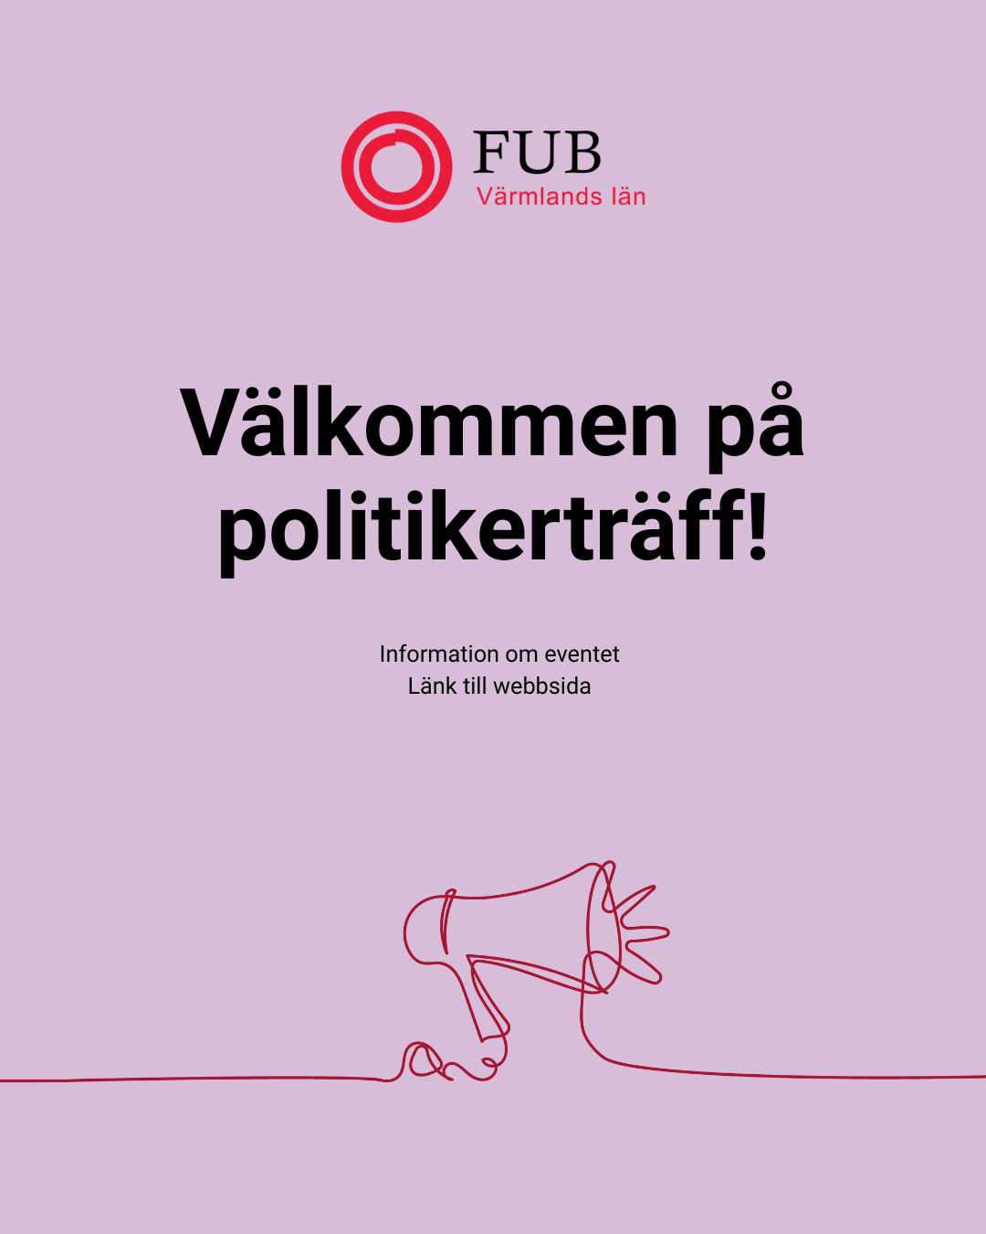

Grafiska element – röda linjen
Linjeteckningar
I FUB:s grafiska element använder vi oss av en röd linje som bildar enkla linjeteckningar eller som slingrar sig fram genom text och bild.
Hur röda linjen ska användas:
Linjen ska gå från kant till kant.
Linjen ska inte läggas framför text, men kan användas tillsammans med en bild (se höger).
En röd linje per sida.
Linjen används alltid i vår röda profilfärg.
Används mot vit bakgrund eller färgad bakgrund med minst 40% transparens.
Lokalföreningens/länsförbundets logga.
En linjeteckning som passar till ämnet används.
Lokalföreningens/länsförbundets logga.
En linjeteckning (tråd) används
som kan läggas över foto.

Slide 10
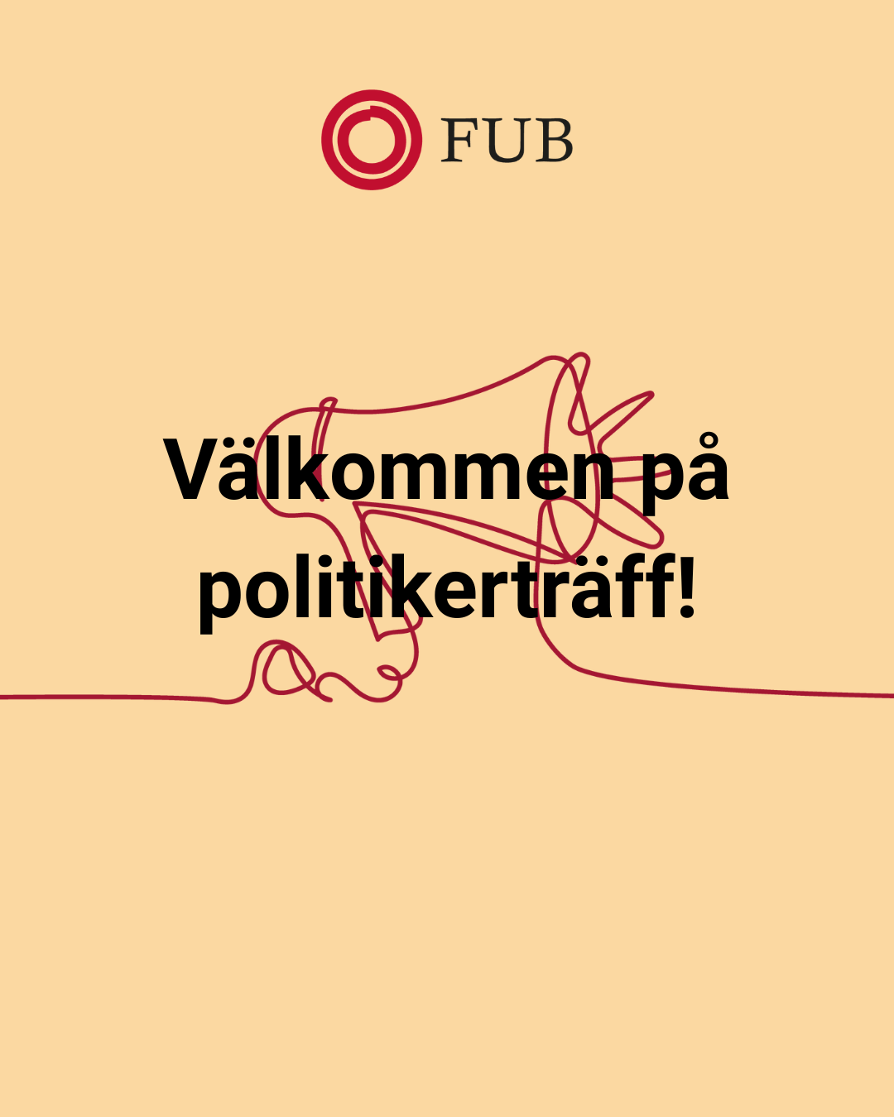

Grafiska element – röda linjen
Vad är fel?
Använd inte FUB:s logga, utan er egen föreningslogga.
Använd en linje per sida/mall.
Linjen ska ligga kant till kant.
Vad är fel?
Använd inte FUB:s logga, utan er egen föreningslogga.
Röda linjen ligger bakom text.

Slide 11
Frågor?
Se den grafiska profilen som riktlinjer. Att vi använder samma färger/grafiska element stärker FUB som varumärke, men det är inte ett krav från Riksförbundet.
Ni kan använda andra illustrationer/färger än vad Riksförbundet gör.
Har ni frågor om den grafiska profilen eller kommunikation i övrigt? Kontakta Riksförbundet FUB:s kommunikatörer:
Rebecka Hartshorne
Föreningsutvecklare & kommunikatör
rebecka.hartshorne@fub.se
08-508 866 54
Mimmi Thor
Kommunikatör
mimmi.thor@fub.se
08-508 866 68

